Slide 1


SRC实战：高效资产搜集
与去重清洗指南 | 打造高产出的漏洞挖掘流水线
ROOT ACCESS GRANTED

Slide 2
核心理念
Core Concepts & Methodology

Slide 3

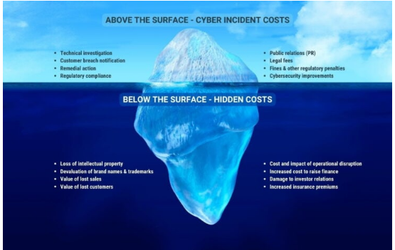
为什么重视资产搜集？
>
漏洞挖掘的本质： 信息不对称。你掌握的信息越多，发现漏洞的概率越大。
>
新手的误区： 拿着主域名 (www.xxx.edu.cn) 死磕。
>
核心策略： 寻找边缘资产（测试站、老旧系统、开发者后台），这里是漏洞的重灾区。
>
黄金法则： 资产越多 = 攻击面越广。

Slide 4
资产挖掘四步法 (STANDARD PROCESS)
02. 清洗去重
04. 指纹识别
Deduplication 合并相似项，减少工作量
Fingerprinting 识别系统类型，精准打击
01. 全量搜集
03. 存活探测
Collection 广撒网，抓取所有相关域名
Alive Check 剔除死链，验证可访问性

Slide 5






第一步：广撒网 (BROAD COLLECTION)
子域名爆破
搜索引擎
空间测绘
利用字典猜测常见子域（如 vpn, oa, test）。 核心工具：OneForAll
Google/Baidu Hacking 语法搜索。 Example: site:edu.cn inurl:login
直接搜索网络资产特征。 核心平台：Fofa, Hunter, Quake

Slide 6

第二步：精去重 (DEDUPLICATION)
痛点： 搜集到1万个域名，实际上很多指向同一IP，或仅参数不同。不清洗会导致扫描效率低下且易被封IP。
TEXT-LEVEL (文本级)
去掉完全一样的行，支持增量更新。 工具：Anew
LOGIC-LEVEL (逻辑级)
针对URL逻辑去重。保留 id=1 去掉 id=2。 工具：Uro

Slide 7


第三步 & 第四步：探测与识别
存活探测 (ALIVE CHECK)
指纹识别 (FINGERPRINTING)
目标： 只保留 HTTP 状态码为 200 (正常), 302 (跳转), 403 (禁止访问) 的资产。
目标： 知己知彼。识别 Web 容器、开发框架、CMS 类型。
$ cat subs.txt | httpx -mc 200,302,403
>
Shiro 框架 -> 反序列化漏洞
神器：Httpx - 速度极快，Go语言编写。
>
WebLogic -> SSRF / RCE
>
通用教务系统 -> 历史 N-day
神器：Ehole, Goby

Slide 8
实战工具箱 (THE TOOLKIT)
阶段 (Phase) | 工具名称 (Tool) | 核心用途 (Core Use)
搜集 (Collection) | OneForAll | 子域名自动化搜集大满贯
搜集 (Collection) | Fofa / Hunter | 网络空间资产测绘，发现边缘资产
去重 (Dedup) | Uro | URL参数逻辑去重，提升扫描效率
去重 (Dedup) | Anew | 列表合并与增量去重，长期维护必备
探测 (Probe) | Httpx | 高并发存活验证 + Web指纹探测
扫描 (Scan) | Xray / Goby | 被动式漏洞扫描 / 资产可视化

Slide 9
安全红线：授权、无损、止步、保密。
—— 职业道德准则
严禁进行 DoS 攻击、严禁删除/修改数据。 发现 Shell 或数据库入口后，截图即止，立即报告。

